Slide 1
第3章 栈、队列与数组
罗智勇
北京语言大学

Slide 2

第三章 栈、队列与数组
栈
表达式求值
队列
递归
多维数组
特殊矩阵的压缩存储
89-<number>

Slide 3
栈 ( Stack )
只允许在一端插入和删除的线性表。允许插入和删除的一端称为栈顶 (top)，另一端称为栈底 (bottom)
特点：后进先出(LIFO)
栈的主要操作
  进栈 Push(S, x)
  退栈 Pop(S, &x)
  看栈顶 getTop(S, &x)
  置空栈 initStack(S)
  判栈空，判栈满
退栈
进栈
top
a_{n-1}
a_{n-2}
…
a₀
bottom
89-<number>

Slide 4
栈的数组表示 — 顺序栈
#define InitSize 100
#define StackIncreament 10
typedef char ElemType;
typedef struct { //顺序栈定义
ElemType *elem; //栈数组
int top, StackSize; //栈顶指针及栈大小
} SeqStack;
0 1 2 3 4 5 6 7 8 9 StackSize-1
elem
top(栈空)
89-<number>

Slide 5
void InitStack (SeqStack& S) { //初始化
S.elem = new ElemType[InitSize];
if (S.elem == NULL)
{ printf(“存储分配失败!\n”); exit(1); }
S.top = -1;
S.StackSize = InitSize;
}
bool StackEmpty(const SeqStack& S) {
//判断栈是否空？空则返回1，否则返回0
return S.top == -1;
}
89-<number>

Slide 6
bool StackFull(const SeqStack& S) {
//判断栈是否满？满则返回1，否则返回0
return S.top == S.StackSize-1;
}
void Push(SeqStack& S, ElemType x) {
//若栈满返回0, 否则新元素 x 进栈并返回1
if (StackFull(S)) OverFlow(S); //栈满溢出处理
S.top++;
S.elem[S.top] = x; //加入新元素
}
89-<number>

Slide 7
void OverFlow(SeqStack& S) { //栈满处理
int newSize = S.StackSize+StackIncrement;
ElemType *newS = new ElemType[newSize];
if (newS == NULL)
{ printf(“数组创建失败!\n”); exit(1); }
ElemType *src = S.elem, *obj = newS;
for (int i = 0; i < S.StackSize; i++)
*obj++ = *src++; //向新数组传送数据
delete [ ] S.elem; //释放老数组
S.elem = newS; //新数组作为栈数组
S.StackSize = newSize; //新数组大小
} //栈顶指针不变
89-<number>

Slide 8
top
b
top
a
a
top
空栈
a 进栈
b 进栈
top
e
top
e
e
d
d
top
d
c
c
c
b
b
b
a
a
a
e 进栈
f 进栈溢出
e 退栈
89-<number>

Slide 9
d
top
c
c
b
top
b
b
a
a
top
a
d 退栈
c 退栈
b 退栈
栈顶指针指示
实际栈顶位置
即最后加入新
元素的位置
a
top
top
a 退栈
空栈
89-<number>

Slide 10
bool Pop(SeqStack& S, ElemType& x) {
//若栈空返回0, 否则栈顶元素退出到x并返回1
if (StackEmpty(S)) return 0;
x = S.elem[S.top]; S.top--;
return 1;
}
bool getTop(const SeqStack& S, ElemType& x) {
//若栈空返回0, 否则栈顶元素读到x并返回1
if (StackEmpty(S)) return 0;
x = S.elem[S.top];
return 1;
}
89-<number>

Slide 11
栈的链接表示 — 链式栈
top
顺序栈有栈满问题，一旦栈满需要做溢出处理，扩充栈空间，时间和空间开销较大。
链式栈无栈满问题，只要存储空间还有就可扩充。
链式栈的栈顶 在链头，插入与删除仅在栈顶处执行。
链式栈适合于多栈操作，无需大量移动存储。
89-<number>

Slide 12
链式栈的结构定义
typedef int ElemType; //每个栈元素的数据类型
typedef struct node { //栈元素结点定义
ElemType data; //结点数据
struct node *link; //结点链接指针
} StackNode, *LinkStack; //链式栈
void InitStack ( LinkStack& S ) { //栈初始化
S = NULL; //栈顶(链头)指针置空
}
89-<number>

Slide 13
bool StackEmpty ( LinkStack& S ) { //判栈空否
return S == NULL;
}
void Push ( LinkStack& S, ElemType x ) { //进栈
StackNode *p = new StackNode;
if ( p == NULL )
{ printf (“结点创建失败!\n”); exit (1); }
p->data = x; //结点赋值
p->link = S; S = p; //链入栈顶
}
89-<number>

Slide 14
bool Pop ( LinkStack& S, ElemType& x ) { //退栈
if ( StackEmpty(S) ) return 0;
StackNode * p = S;
S = p->link; x = p->data; //摘下原栈顶
delete p; return 1; //释放原栈顶结点
}
bool getTop(LinkStack& S, ElemType& x) { //看栈顶
if ( StackEmpty(S) ) return 0;
x = S->data; return 1;
}
89-<number>

Slide 15
表达式求值
表达式求值是一种典型的栈的应用。
一个表达式由操作数(运算数)、操作符 (运算符) 和分界符(表达式开始和结束标志)组成。
一般表达式的操作符有 4 种类型：
  算术操作符 如双目操作符（+、-、*、/ 和%）以及单目操作符（-）。
  关系操作符 包括<、<=、==、!=、>=、>。这些操作符主要用于比较。
  逻辑操作符 如与(&&)、或(||)、非(!)。
  括号‘(’和‘)’ 它们的作用是改变运算顺序。
89-<number>

Slide 16
算术表达式有三种表示：
  中缀(infix)表示
  <操作数> <操作符> <操作数>，如 A+B；
  前缀(prefix)表示
  <操作符> <操作数> <操作数>，如 +AB；
  后缀(postfix)表示
  <操作数> <操作数> <操作符>，如 AB+；
89-<number>

Slide 17
表达式示例
中缀表达式 a + b * ( c - d ) - e / f
后缀表达式 a b c d - * + e f / -
表达式中相邻两个操作符的计算次序为：
  优先级高的先计算；
  优先级相同的自左向右计算；
  当使用括号时从最内层括号开始计算。
89-<number>

Slide 18
应用后缀表示计算表达式的值
在后缀表达式的计算顺序中已隐含了加括号的优先次序，括号在后缀表达式中不出现。
从左向右顺序地扫描表达式，并用一个栈暂存扫描到的操作数或计算结果。
计算例 a b c d - * + e f ^ g / -
a b c d - * + e f ^ g / -
rst₁
rst₄
rst₂
rst₅
rst₃
rst₆
89-<number>

Slide 19
如何计算中缀表达式的值？
策略1：
  先将中缀表达式转换成后缀表达式
  再对后缀表达式求值
策略2：
  直接对中缀表达式求值
89-<number>

Slide 20
通过后缀表示计算表达式值的过程
顺序扫描表达式的每一项，根据它的类型做如下相应操作：
  若该项是操作数，则将其压栈；
  若该项是操作符<op>，则连续从栈中退出两个操作数Y和X，形成运算指令X<op>Y，并将计算结果重新压栈。
当表达式的所有项都扫描并处理完后，栈顶存放的就是最后的计算结果。
89-<number>

Slide 21
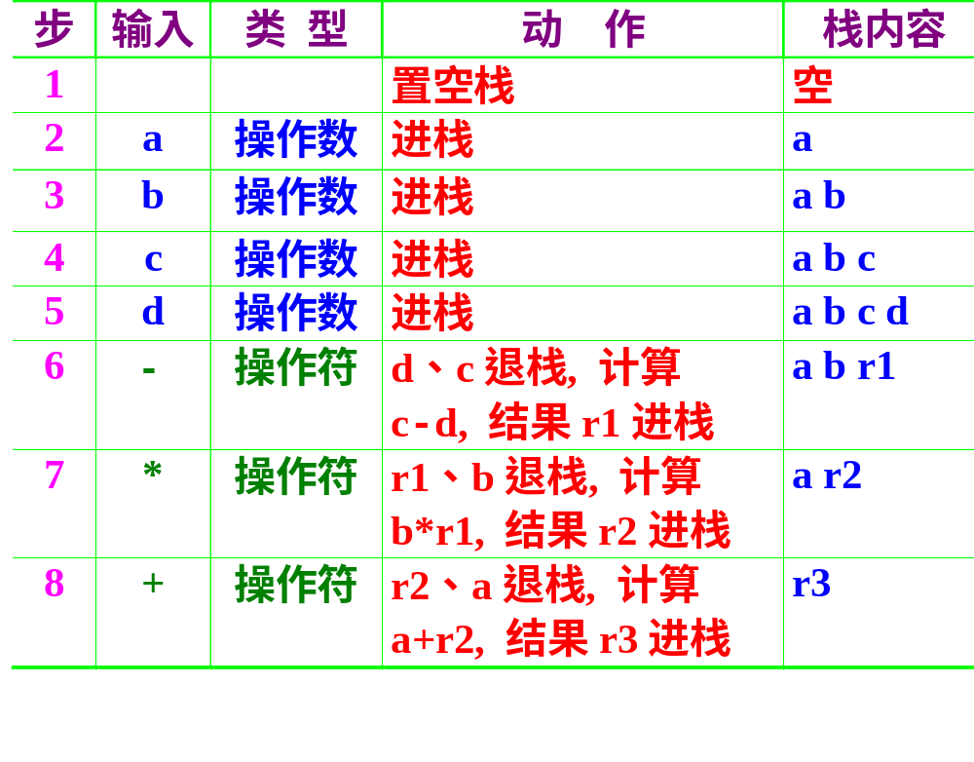
举例：a b c d - * + e f ^ g / -
89-<number>

Slide 22
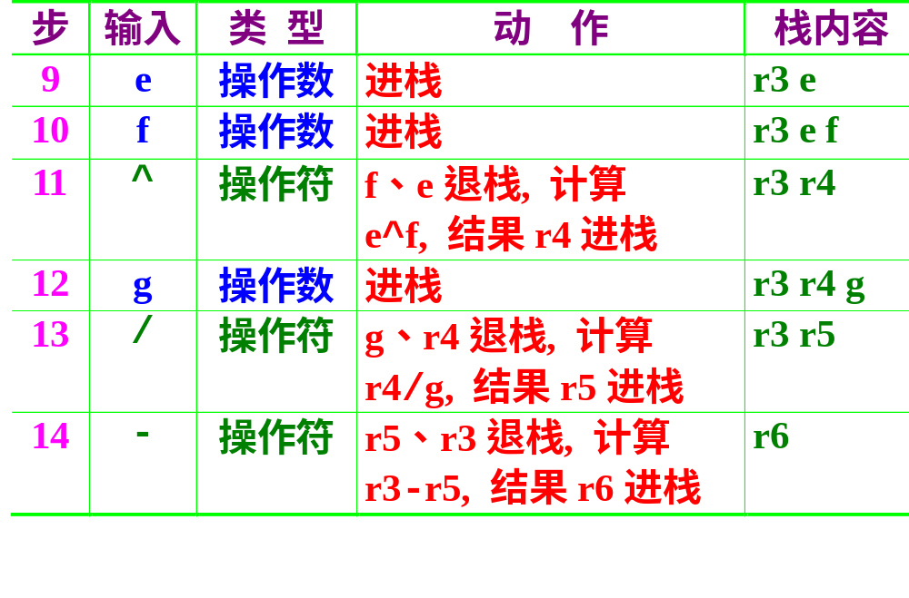
举例：a b c d - * + e f ^ g / -
89-<number>

Slide 23
利用栈将中缀表示转换为后缀表示
中缀表达式: a + b * ( c - d ) - e / f
后缀表达式: a b c d - * + e f / -
使用栈可将表达式的中缀表示转换成它的前缀表示和后缀表示。
为了实现这种转换，需要考虑各操作符的优先级。
C/C++中操作符的优先级
优先级 | 1 | 2 | 3 | 4 | 5 | 6 | 7
操作符 | 单目 -, ! | *, /, % | +, - | <, <=, >, >= | ==, != | && | ||
89-<number>

Slide 24
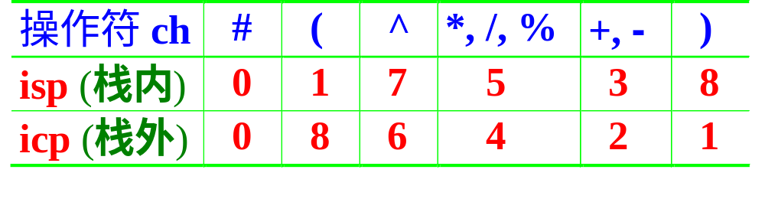
各个算术操作符的优先级
isp 叫做栈内 (in stack priority) 优先数
icp 叫做栈外 (in coming priority) 优先数。
操作符优先数相等的情况只出现在括号配对或栈底的“#”号与输入流最后的“#”号配对时。
在把中缀表达式转换为后缀表达式的过程中，需要检查算术运算符的优先级，以实现运算规则。
89-<number>

Slide 25
89-<number>

Slide 26
中缀表达式转换为后缀表达式的算法
操作符栈初始化，将结束符 ‘#’ 进栈。然后读入中缀表达式字符流的首字符 ch。
重复执行以下步骤，直到 ch = ‘#’，同时栈顶的操作符也是‘#’，停止循环。
  若ch是操作数，直接输出，读入下一个字符 ch。
  若 ch 是操作符，判断 ch 的优先级 icp 和位于栈顶的操作符op的优先级 isp：
    若 icp (ch) > isp (op)，令ch进栈，读入下一个字符ch。（看后面是否有更高的）
89-<number>

Slide 27
    若 icp (ch) < isp (op)，退栈并输出。
    （执行先前保存在栈内的优先级高的操作符）
    若 icp (ch) == isp (op)，退栈但不输出，若退出的是“(”号读入下一个字符ch。（销括号）
算法结束, 输出序列即为所需的后缀表达式。
举例，将中缀表达式
a + b * (c - d) – e / f #
转换为后缀表达式
a b c d - * + e f / -
89-<number>

Slide 28
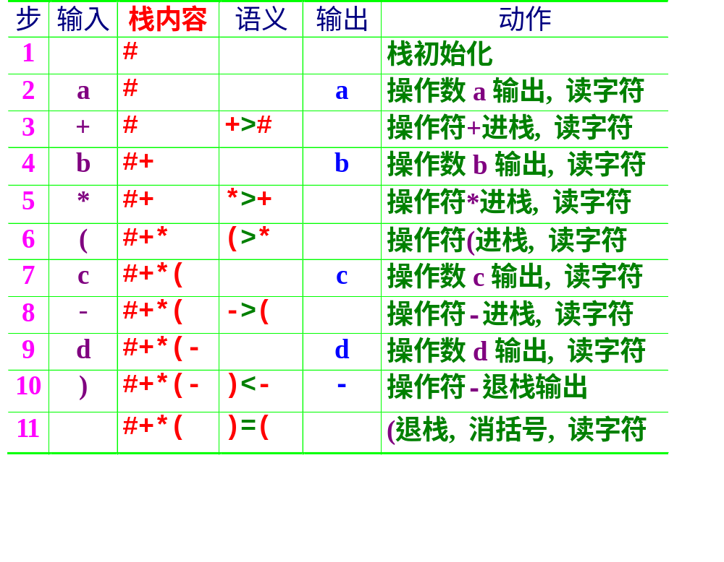
89-<number>

Slide 29
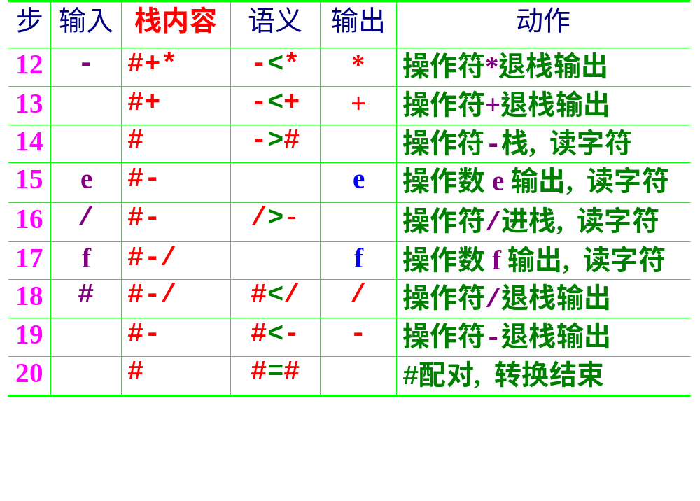
89-<number>

Slide 30
递归的概念
递归的定义
若一个对象部分地包含它自己，或用它自己给自己定义，则称这个对象是递归的；若一个过程直接地或间接地调用自己，则称这个过程是递归的过程。
以下三种情况常常用到递归方法。
  定义是递归的
  数据结构是递归的
  问题的解法是递归的
89-<number>

Slide 31
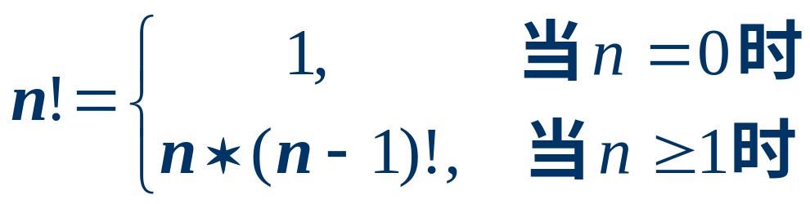
定义是递归的
例如，阶乘函数(Factorial)
求解阶乘函数的递归算法
long Fact ( long n ) {
if (n < 0) exit(0);
if (n == 0) return 1;
else return n*Fact(n-1);
}
89-<number>

Slide 32
求解阶乘 n! 的过程
主程序 main : fact(4)
参数 4 计算 4*fact(3) 返回 24
递归调用
参数传递
结果返回
回归求值
参数 3 计算 3*fact(2) 返回 6
参数 2 计算 2*fact(1) 返回 2
参数 1 计算 1*fact(0) 返回 1
参数 0 直接定值 = 1 返回 1
89-<number>

Slide 33

数据结构是递归的
例如，单链表结构
  一个结点，它的指针域为NULL，是一个单链表，其后继是一个空链表;
  一个结点，它的指针域非空，其后继仍是一个单链表。
  从结构上，用指针定义结点，又用结点定义指针。
f
∧
f
∧
89-<number>

Slide 34
链表的递归结构定义
typedef struct node { //定义结点
ElemType data;
struct node *link; //用到指针
} ListNode;
typedef ListNode *LinkList; //定义指针
//用到结点
基于递归定义的数据结构，相应算法的实现均可采用递归方式。下面举例。
89-<number>

Slide 35
在以 f 为表头指针的不带表头结点的单链表中正向打印所有结点所存储的数值。
void printValue ( ListNode *f ) {
if ( f != NULL) { //递归结束条件
printf ( f ->data ); //打印当前结点的值
printValue ( f ->link ); //递归打印后续链表
}
}
递归打印结点的值
f
∧
f
f
f
89-<number>

Slide 36
在以 f 为表头指针的不带表头结点的单链表中反向打印所有结点所存储的数值。
void printValue ( ListNode *f ) {
if ( f != NULL) { //递归结束条件
printValue ( f ->link ); //递归
printf ( f ->data ); //返回后打印结点值
}
}
递归返回后打印结点的值
f
∧
f
f
f
89-<number>

Slide 37
问题的解法是递归的
例如，汉诺塔 (Tower of Hanoi) 问题的解法：
  如果 n = 1，则将这一个盘子直接从 A 柱移到 C 柱上。否则，执行以下三步：
    用 C 柱做过渡，将 A 柱上的(n-1) 个盘子移到 B 柱上：
    将 A 柱上最后一个盘子直接移到 C 柱上；
    用 A 柱做过渡，将 B 柱上的(n-1) 个盘子移到 C 柱上。
这是典型的分治法问题。
89-<number>

Slide 38

89-<number>

Slide 39
#include <stdlib.h>
#include "string.h”
void Hanoi ( int n, char A, char B, char C ) {
//用A、B、C代表三个柱子，算法模拟汉诺塔问题
if (n == 1) printf ( " move %s", A, " to %s ", C );
else {
Hanoi ( n-1, A, C, B );
printf ( " move %s", A, " to %s ", C );
Hanoi ( n-1, B, A, C );
}
}
89-<number>

Slide 40
(3,A,B,C)
(2,A,C,B)
A->C
(2,B,A,C)
A,B,C
A->C
A,B,C
(1,A,C,B)
(1,B,A,C)
(1,A,C,B)
(1,B,A,C)
A,B,C
A,B,C
A,B,C
A,B,C
A->C
A->C
A->B
B->C
A->C
A->C
A->C
A->C
A->B
A->C
B->C
C->B
A->B
B->A
B->C
A->C
89-<number>

Slide 41
递归过程与递归工作栈
递归过程在实现时，需要自己调用自己。
层层向下递归，退出时的次序正好相反：
递归调用
n! (n-1)! (n-2)! 1! 0!=1
返回次序
主程序第一次调用递归过程为外部调用；递归过程每次递归调用自己为内部调用。它们返回调用它的过程的地址不同。
每次调用必须记下返回上层什么地方的地址。
89-<number>

Slide 42
递归工作栈
每一次递归调用，需要为过程中使用的参数、局部变量等另外分配存储空间，每个过程的工作空间互不干扰，回到上层还可恢复上层原来的值。
每层递归调用需分配的空间形成递归的工作记录，按后进先出的栈组织。
局部变量
返回地址
参 数
递归工
作记录
89-<number>

Slide 43
long Factorial(long n) {
int temp;
if (n == 0) return 1;
else temp = n * Factorial(n-1);
RetLoc2
return temp;
}
void main( ) {
int n;
n = Factorial(4);
RetLoc1
}
89-<number>

Slide 44

计算Fact时活动记录的内容
参数 返回地址 返回时的指令
4 RetLoc1
RetLoc1 return 4*6 //返回24
递归调用序列
3 RetLoc2
RetLoc2 return 3*2 //返回6
2 RetLoc2
RetLoc2 return 2*1 //返回2
1 RetLoc2
RetLoc2 return 1*1 //返回1
0 RetLoc2
RetLoc2 return 1 //返回1
89-<number>

Slide 45
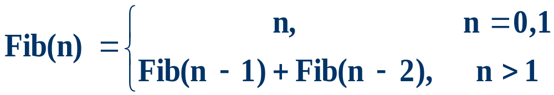
递归过程改为非递归过程
递归过程简洁、易编、易懂。然而，递归过程效率低，重复计算多。
例如，定义一个计算斐波那契数列的递归函数Fib(n)：
如 F₀ = 0, F₁ = 1, F₂ = 1, F₃ = 2, F₄ = 3, F₅ = 5, F₆ = 8, …
求解斐波那契数列的递归算法为：
89-<number>

Slide 46
long Fib(long n) {
if ( n <= 1 ) return n;
else return Fib(n-1) + Fib(n-2);
}
重复计算多
Fib(5)
Fib(4)
Fib(3)
Fib(3)
Fib(2)
Fib(2)
Fib(1)
Fib(2)
Fib(1)
Fib(1)
Fib(0)
Fib(1)
Fib(0)
Fib(1)
Fib(0)
89-<number>

Slide 47
从计算斐波那契数列的递归调用树的例子可知，递归调用次数可达
NumCall(k) = 2*F_{k+1} - 1
例如计算Fib(5)，NumCall(5) = 2*F₆-1 = 15。其中，Fib(5)计算1次(= F₁), Fib(4)计算1次(= F₂), Fib(3)计算2次(=F₃), Fib(2)计算3次(=F₄), Fib(1) 计算5次(=F₅), Fib(0) 计算3次(=F₄)。
递归深度达到 5。
改为非递归过程的目的是提高效率。
单向递归和尾递归可直接用迭代实现其非递归过程，其他情形必须借助栈实现非递归过程。
89-<number>

Slide 48
用栈将递归算法改为非递归算法
以汉诺塔（Hanoi）为例，它有两个内部递归调用的语句，不属于单向递归和尾递归，必须利用栈记录调用状态。
(3,A,B,C)
(2,A,C,B)
(1,A,B,C)
(2,B,A,C)
(1,A,B,C)
(1,C,A,B)
(1,B,C,A)
(1,A,B,C)
(1,A,C,B)
A->C
(1,B,A,C)
A->C
A->B
C->B
B->A
B->C
A->C
89-<number>

Slide 49
定义栈元素的数据类型
typedef struct {
int n;
char a, b, c;
} Quad;
求解hanoi塔问题
void Hanoi ( int n, char x, char y, char z ) {
Stack S; initStack(S);
Quad q;
q.n = n; q.a = x; q.b = y; q.c = z;
Push (S, q); //初始布局进栈
89-<number>

Slide 50
while ( ! StackEmpty(S) ) { //当栈非空时
Pop(S, q); //取栈顶布局，退栈
n = q. n; x = q.a; y = q.b; z = q.c;
if ( n == 1 ) printf (“Move disk from peg
%s”, x, “ to peg %s”, z, “\n” );
else {
q.n = n-1; q.a = y; q.b = x; q.c = z; Push (S, q); //右
q.n = 1; q.a = x; q.b = y; q.c = z; Push (S, q); //中
q.n = n-1; q.a = x; q.b = z; q.c = y; Push (S, q); //左
89-<number>

Slide 51
单向递归用迭代法实现
}
}
}
单向递归是指递归过程执行时虽然可能有多个分支，但可以保存前面计算的结果以供后面的语句使用。
例如计算斐波那契数列的递归算法，只要保存前两次计算的结果，就可以执行后续的计算。无需使用栈来保存递归工作记录。
89-<number>

Slide 52
用迭代法实现斐波那契数列的计算
long FibIter ( long n ) {
if ( n <= 1 ) return n;
long a = 0, b = 1, c;
for ( int i = 2; i <= n; i++ ) {
c = a+b; //求 F_{i} = F_{i-2} + F_{i-1}
a = b; b = c; //下一个 F_{i-2} = 原来的 F_{i-1}
} //下一个 F_{i-1} = 原来的 F_{i}
return c;
}
89-<number>

Slide 53
尾递归用迭代法实现
25 36 72 18 99 49 54 63
void recfunc( int A[ ], int n ) {
//反向输出数组 A[] 的值，n 是当前打印元素下标
if ( n >= 0 ) {
printf ( “%d”, A[n] );
n--;
recfunc( A, n );
}
}
89-<number>

Slide 54
此即尾递归，程序中只有一个递归语句，且在程序最后。这时递归栈保存的内容无需再利用，所以不需要使用栈即可实现所要求功能。
尾递归改为非递归的迭代算法用循环实现。
void sterfunc( int A[ ], int n ) {
//消除了尾递归的非递归函数
while ( n >= 0 ) {
printf ( "value %s ”, A[n] );
n--;
}
}
89-<number>

Slide 55
递归与回溯 常用于搜索过程
对一个包含有许多结点，且每个结点有多个分支的问题，可以先选择一个分支进行搜索。当搜索到某一结点，发现无法再继续搜索下去时，可以沿搜索路径回退到前一结点，沿另一分支继续搜索。
如果回退之后没有其他选择，再沿搜索路径回退到更前结点，…。依次执行，直到搜索到问题的解，或搜索完全部可搜索的分支没有解存在为止。
回溯法与分治法本质相同, 可用递归算法求解。
89-<number>

Slide 56
例：小型迷宫问题
4
3
5
2
1
7
6
路口 动作 结果
1 (入口) 正向走 进到 2
2 左拐弯 进到 3
3 右拐弯 进到 4
4 (堵死) 回溯 退到 3
3 (堵死) 回溯 退到 2
2 正向走 进到 5
5 (堵死) 回溯 退到 2
2 右拐弯 进到 6
6 左拐弯 进到 7
(出口)
6 (路口数)
左 0 直 2 右 0
行 3 行 5 行 6
0 0 4
0 0 0
0 0 0
7 0 0
7
小型迷宫的交通路口数据
89-<number>

Slide 57
迷宫的结构定义
struct Maze {
int MazeSize; //迷宫大小（路口数）
int EXIT; //出口号码
Intersection *intsec; //路口数组
};
交通路口结构定义
struct Intersection {
int left, forwd, right; //路口信息
};
89-<number>

Slide 58
bool GetMaze (char *filename, struct Maze &M) {
//读取迷宫数据：从文件 filename 中读取各路口
//和出口的数据
FILE *fp; fp = fopen (filename, “rb”);
//为输入打开文件,文件不存在则打开失败 if ( !fp ) { fprintf(fp, “迷宫数据文件%s打不开\n”, filename); return false;
} fscanf(fp, “%d”, &(M.MazeSize)); //输入迷宫路口数

Slide 59
M.intsec = new Intersection[M.MazeSize+1];
//创建迷宫路口数组
for ( int i = 1; i <= M.MazeSize; i++ )
fscanf(fp, “%d%d%d”, &(M.intsec[i].left),
&(M.intsec[i].forwd), &(M.intsec[i].right));
fscanf(fp, “%d”, &(M.EXIT)); //输入迷宫出口
flose (fp);
return true;
}

Slide 60
bool Traverse(const Maze& M, int Pos){//迷宫漫游
if (Pos > 0) { //路口从 1 开始
if (Pos == M.EXIT) //出口
{ printf (Pos << “ ”); return 1; }
else if ( Traverse(M, M.intsec[Pos].left) ) //向左
{ printf (Pos << “ ”); return 1; }
else if (Traverse(M, M.intsec[Pos].forwd)) //向前
{ printf (Pos << “ ”); return 1; }
else if (Traverse(M, M.intsec[Pos].right)) //向右
{ printf (Pos << " “); return 1; }
}
return 0;
}
89-<number>

Slide 61
队列( Queue )
a₀ a₁ a₂ a_{n-1}
……
front
rear
定义
  队列是只允许在一端删除，在另一端插入的线性表
  允许删除的一端叫做队头 (front)，允许插入的一端叫做队尾 (rear)。
特性
  先进先出 (FIFO, First In First Out)
队列与栈的共性在于它们都是限制了存取位置的线性表；区别在于存取位置有所不同。
89-<number>

Slide 62
队列的数组存储表示 — 顺序队列
#define QueueSize 50
typedef int ElemType; //每个元素的数据类型
typedef struct { //顺序队列的结构定义
ElemType *elem; //队列存储数组
int rear, front; //队尾与队头指针
} SeqQueue;
89-<number>

Slide 63
队列的进队和出队的原则
有两种进/出队列的方案：
先加元素再动指针
  进队时先将新元素按 rear 指示位置加入，再让队尾指针进一 rear = rear + 1。
  队尾指针指示实际队尾的后一位置。
  出队时先将下标为 front 的元素取出，再将队头指针进一 front = front + 1。
  队头指针指示实际队头的位置。
  部分教材采用此方案。
89-<number>

Slide 64
先动指针再加元素
  进队时先让队尾指针进一 rear = rear + 1，再将新元素按 rear 指示位置加入。
  队尾指针指示实际队尾的位置。
  队时先将队头指针进一 front = front + 1，再将下标为 front 的元素取出。
  队头指针指示实际队头的前一位置。
  Visual C++ STL 按此处理。
队满时再进队出现的溢出往往是假溢出，即还有空间但用不上，为了有效利用队列空间，可将队列元素存放数组首尾相接，形成循环队列。
89-<number>

Slide 65
队列的进队和出队
A
front
rear
空队列
front
rear
A 进队
A B
A B C D
front
rear
B 进队
front
rear
C, D 进队
B C D
C D
front
rear
A 退队
front
rear
B 退队
C D E F G
C D E F G
front
rear
E,F,G 进队
front
rear
H 进队,溢出
89-<number>

Slide 66
循环队列(Circular Queue)
队列存放数组被当作首尾相接的环形表处理。
队头、队尾指针加 1 时从 QueueSize-1 直接进到0，可用语言的取模（%）运算实现。
  队头指针进1: front = (front+1) % QueueSize;
  队尾指针进1: rear = (rear+1) % QueueSize;
  队列初始化：front = rear = 0;
  队空条件：front == rear;
  队满条件：(rear+1) % QueueSize == front。
注意，进队和出队时指针都是顺时针前进。
89-<number>

Slide 67
6
7
front
6
7
front
6
7
front
rear
5
5
0
5
0
0
A
A
B
4
1
4
1
4
1
C
rear
3
2
3
2
rear
3
2
空队列
A 进队
B, C 进队
6
7
6
7
6
7
G
H
5
A
5
0
5
I
0
F
0
B
B
E
4
1
4
1
4
1
C
C
D
C
front
rear
rear
3
2
rear
3
2
front
3
2
front
A 退队
B 退队
D,E,F,G,H, I 进队
89-<number>

Slide 68
循环队列操作的实现
void InitQueue ( SeqQueue& Q ) {
Q.elem = new ElemType[QueueSize];
if ( q.elem == NULL)
{ printf (“数组分配失败!\n”); exit (1); }
Q.rear = Q.front = 0;
}
bool QueueEmpty (const SeqQueue& Q ) {
return Q.rear == Q.front;
}
89-<number>

Slide 69
bool QueueFull (const SeqQueue& Q ) {
return (Q.rear+1) % QueueSize == Q.front;
}
//当进队速度快于出队速度，rear追上front，造成
//队满，为了区分队空条件，取当rear+1 == front
//就认为队已满。这样不必增加其他辅助单元。
bool EnQueue ( SeqQueue& Q, ElemType x ) {
if ( QueueFull(Q) ) return 0;
Q.elem[Q.rear] = x;
Q.rear = (Q.rear+1) % QueueSize;
return 1;
}
89-<number>

Slide 70
bool DeQueue ( SeqQueue& Q, ElemType& x ) {
if ( QueueEmpty(Q) ) return 0;
x = Q.elem[Q.front];
Q.front = (Q.front+1) % QueueSize;
return 1;
}
bool getFront (const SeqQueue& Q, ElemType& x ) {
if ( QueueEmpty(Q) ) return 0;
x = Q.elem[Q.front]; return 1;
}
89-<number>

Slide 71
队列的链接表示 — 链式队列
front
rear
链式队列采用不带表头的单链表存储队列元素，队头在链头，队尾在链尾。
链式队列在进队时无队满问题，但有队空问题。
队空条件为 front == NULL，不必判断是否 rear == front。
链式队列特别适合多个队列同时操作的情形。在并行处理、排序等方面有用。
89-<number>

Slide 72
链式队列的结构定义
typedef int ElemType; //元素的数据类型
typedef struct node {
ElemType data; //队列结点数据
struct node *link; //结点链指针
} QueueNode;
typedef struct link_queue{ //队列结构定义
QueueNode *rear, *front; //队尾与队头指针
} LinkQueue;
89-<number>

Slide 73
void InitQueue ( LinkQueue& Q ) {
Q.rear = Q.front = NULL;
}
bool QueueEmpty (const LinkQueue& Q ) {
return Q.front == NULL;
}
bool getFront (const LinkQueue& Q, ElemType& x ) {
if (QueueEmpty(Q)) return 0;
x = Q.front->data; return 1;
}
89-<number>

Slide 74
bool EnQueue ( LinkQueue& Q, ElemType x ) {
QueueNode *p = new QueueNode;
p->data = x; p->link = NULL;
if ( Q.front == NULL ) //空
Q.front = Q.rear = p; //创建第一个结点
else { //不空
Q.rear->link = p; //接在链尾后
Q.rear = p;
}
return 1;
}
89-<number>

Slide 75
bool DeQueue ( LinkQueue& Q, ElemType& x ) {
//删去队头结点，并返回队头元素的值
if ( QueueEmpty(Q) ) return 0; //判队空
QueueNode *p = Q.front;
x = p->data; //保存队头的值
Q.front = Q.front->link; //新队头
if ( Q.front == NULL ) Q.rear = NULL;
delete p;
return 1;
}
89-<number>

Slide 76
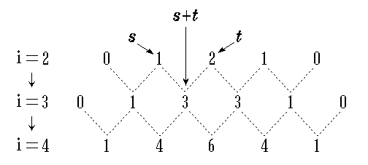
分析第 i 行元素与第 i+1行元素的关系
目的是从前一行的数据可以计算下一行的数据

Slide 77
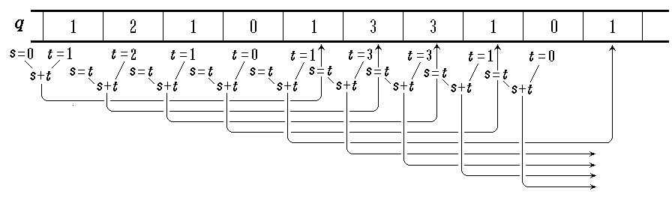
从第 i 行数据计算并存放第 i+1 行数据

Slide 78
利用队列打印二项展开式系数的程序
#include <stdio.h>
#include <iostream.h>
#include "queue.h"
void YANGVI ( int n ) {
Queue q; //队列初始化
InitQueue(q);
EnQueue (q,1); EnQueue (q,1);
int s = 0;

Slide 79
for ( int i=1; i<=n; i++ ) { //逐行计算
printf(“\n”)
EnQueue (q,0);
for ( int j=1; j<=i+2; j++ ) { //下一行
int t ;
DeQueue (q,t);
EnQueue (q, s+t);
s = t;
if ( j != i+2 ) print(“%d “, s);
}
}
}

Slide 80
多维数组
多维数组是一维数组的推广。
一维数组是线性结构，然而多维数组则是一种非线性结构。其特点是每一个数据元素可以有多个直接前驱和多个直接后继。
例如，二维数组可以视为其每一个数组元素为一维数组的一维数组，但从整体来看，每一个数组元素同时处于两个向量（行、列），它可能有两个直接前驱，有两个直接后继。
数组元素的下标一般具有固定的下界和上界，因此它比其他复杂的非线性结构简单。
89-<number>

Slide 81

二维数组 三维数组
行向量 下标 i 页向量 下标 i
列向量 下标 j 行向量 下标 j
列向量 下标 k
89-<number>

Slide 82
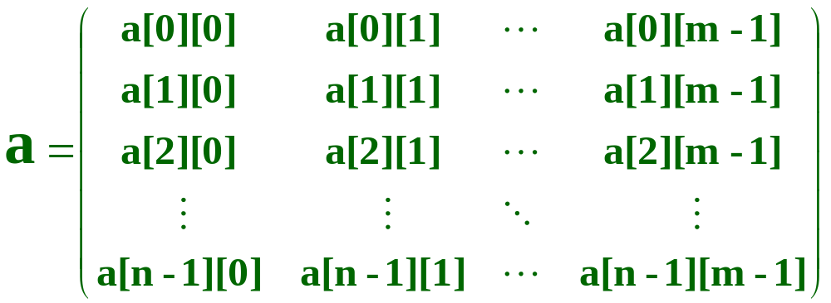
二维数组
行优先存放（以行为主序）：
设数组开始存放位置 LOC(a[0][0]) = a, 每个元素占用 l 个存储单元，则a[i][j]的存储位置为：
LOC(a[i][j]) = a+( i*m+j )*l
其中，m 是每行元素个数，即列数。
89-<number>

Slide 83
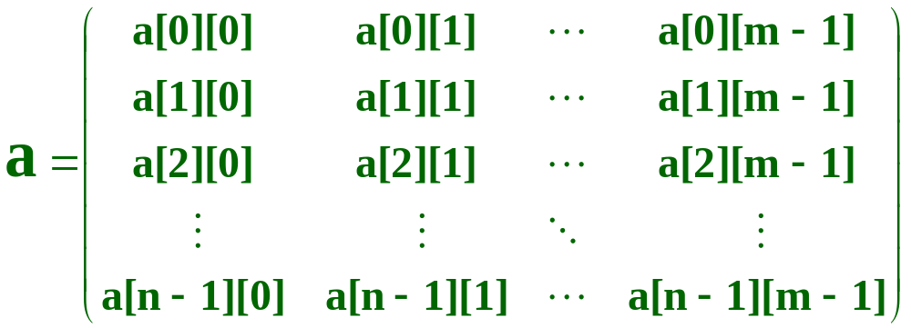
列优先存放（以列为主序）：
设数组开始存放位置 LOC(a[0][0]) = a, 每个元素占用 l 个存储单元，则a[i][j]的存储位置为：
LOC(a[i][j]) = a+( j*n+i )*l
其中，n 是每列元素个数，即行数。
89-<number>

Slide 84
二维数组的结构定义
静态结构定义
typedef int ElemType; //数组元素的数据类型
const int m = …, n = …; //行数和列数
……
ElemType A[m][n]; //静态结构定义
……
在程序中自动建立静态定义的二维数组，在程序结束时将自动销毁，因此要注意保存。
静态定义的二维数组不能扩充，在定义时就要充分考虑各维德上、下界。
89-<number>

Slide 85
动态结构定义
typedef int ElemType; //数组元素的数据类型
int m = …, n = …; //行数和列数
……
ElemType **A; //动态指针定义
……
在程序中用动态存储分配建立的二维数组。
A = new ElemType *[m];
for ( i = 0; i < m; i++) A[i] = new ElemType [n];
动态回收也需要分两步：
for ( i = 0; i < m; i++) delete []A[i]; delete []A;
89-<number>

Slide 86
三维数组
三维数组可以看作是数组元素为二维数组的一维数组。它的处理类似二维数组。
假设各维元素个数为m₁, m₂, m_{3，}每个元素占据 l 个存储单元，按页/行/列方式存放，那么，下标为 i₁, i₂, i₃ 的数组元素的存储地址为：
LOC ( a[i₁][i₂][i₃] ) =
a + ( i₁*m₂*m₃ + i₂*m₃ + i₃) * l
前i₁页 第i₁页的 第i₂行
总元 前i₂行总 前i₃列
素数 元素数 元素数
89-<number>

Slide 87
特殊矩阵的压缩存储
特殊矩阵是指非零元素或零元素的分布有一定规律的矩阵。
特殊矩阵的压缩存储主要是针对阶数很高的特殊矩阵。为节省存储空间，对可以不存储的元素，如零元素或对称元素，不再存储。
有两种特殊矩阵：
  对称矩阵
  三对角矩阵
89-<number>

Slide 88
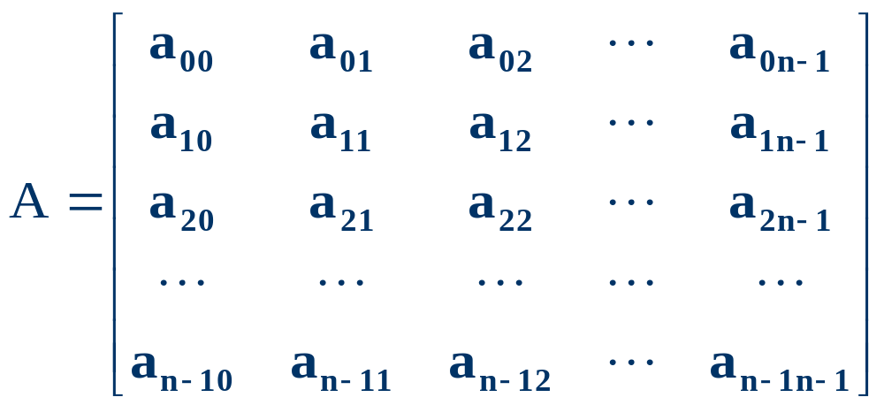
对称矩阵的压缩存储
设有一个 n×n 的矩阵 A。如果在在矩阵中，a_{ij} = a_{ji}，则此矩阵是对称矩阵。
若只保存对称矩阵的对角线和对角线以上 (下) 的元素，则称此为对称矩阵的压缩存储。
89-<number>

Slide 89
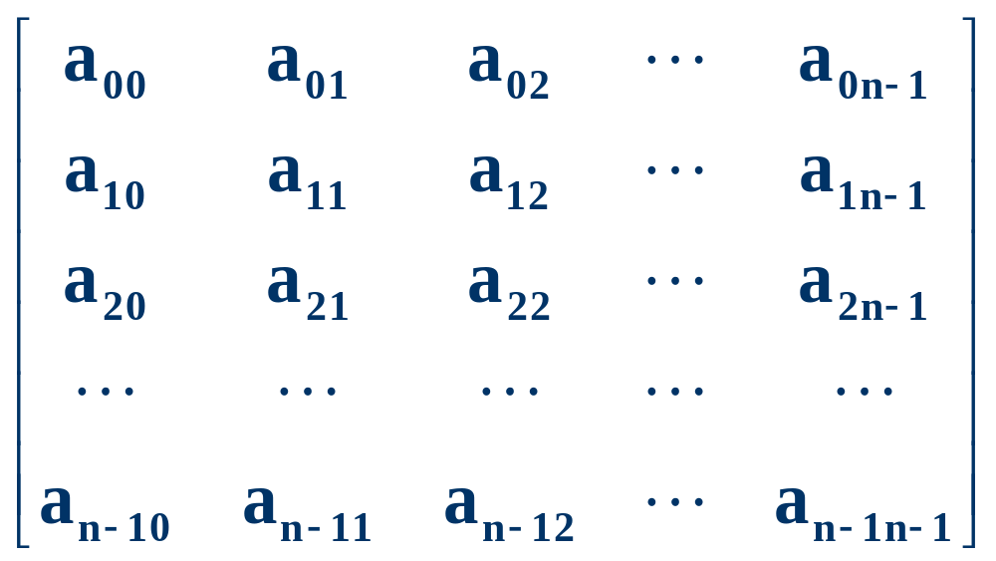
若只存对角线及对角线以上的元素，称为上三角矩阵；若只存对角线或对角线以下的元素，称之为下三角矩阵。
下三角矩阵
89-<number>

Slide 90
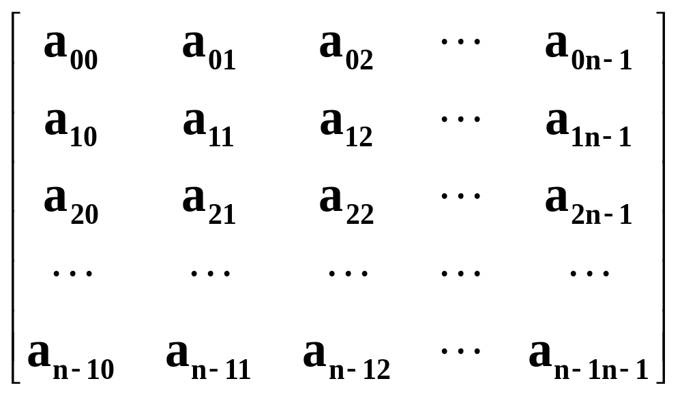
上三角矩阵
把它们按行存放于一个一维数组 B 中，称之为对称矩阵 A 的压缩存储方式。
数组 B 共有 n+(n-1)++1 = n*(n+1)/2 个元素。
89-<number>

Slide 91

下三角矩阵
0 1 2 3 4 5 6 7 8 n(n+1)/2-1
B a₀₀ a₁₀ a₁₁ a₂₀ a₂₁ a₂₂ a₃₀ a₃₁ a_{32 ……} a_{n-1n-1}
若 i≥j, 数组元素A[i][j]在数组B中的存放位置为
1 + 2 +  + i + j = (i + 1)* i / 2 + j
前i行元素总数 第i行第j个元素前元素个数
89-<number>

Slide 92
若 i＜j，数组元素 A[i][j] 在矩阵的上三角部分, 在数组 B 中没有存放，可以找它的对称元素 A[j][i] = j *( j +1 ) / 2 + i
反过来，若已知某矩阵元素位于数组 B 的第 k 个位置，可寻找满足
i (i + 1) / 2≤ k ＜ (i + 1)*(i + 2) / 2
的 i, 此即为该元素的行号。
j = k - i * (i + 1) / 2
此即为该元素的列号。
例，当 k = 8, 3*4 / 2 = 6 ≤ k < 4*5 / 2 =10，取 i = 3。则 j = 8 - 3*4 / 2 = 2。
89-<number>

Slide 93
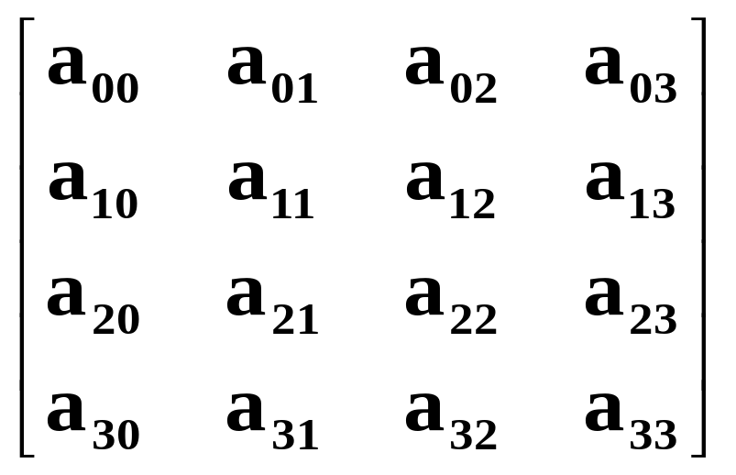
上三角矩阵
n = 4
0 1 2 3 4 5 6 7 8 9
B a₀₀ a₀₁ a₀₂ a₀₃ a₁₁ a₁₂ a₁₃ a₂₂ a₂₃ a₃₃
若 i≤j，数组元素A[i][j]在数组B中的存放位置为 n + (n-1) + (n-2) +  + (n-i+1) + j-I
前i行元素总数 第i行第j个元素前元素个数
89-<number>

Slide 94
若 i≤j，数组元素A[i][j]在数组B中的存放位置为
n + (n-1) + (n-2) +  + (n-i+1) + j-i =
= (2*n-i+1) * i / 2 + j-i =
= (2*n-i-1) * i / 2 + j
若i＞j，数组元素A[i][j]在矩阵的下三角部分，在数组 B 中没有存放。因此，找它的对称元素A[j][i]。A[j][i]在数组 B 的第 (2*n-j-1) * j / 2 + i 的位置中找到。
89-<number>

Slide 95
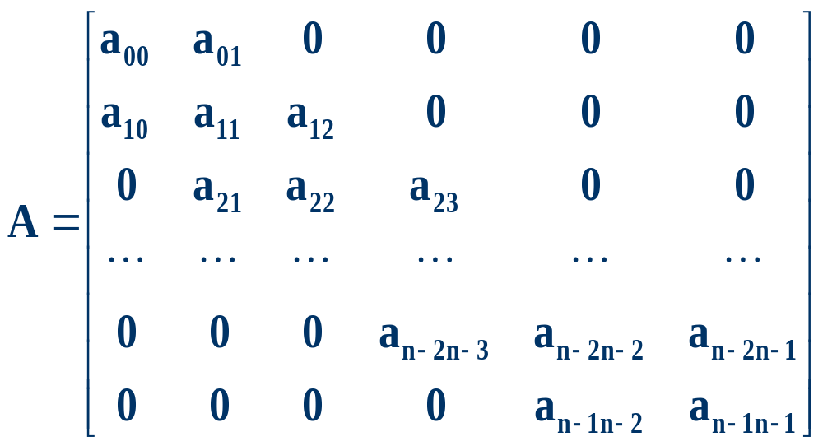
三对角矩阵的压缩存储
0 1 2 3 4 5 6 7 8 9 10
B a₀₀ a₀₁ a₁₀ a₁₁ a₁₂ a₂₁ a₂₂ a₂₃ … a_{n-1n-2} a_{n-1n-1}
89-<number>

Slide 96
三对角矩阵中除主对角线及在主对角线上 下最临近的两条对角线上的元素外，所有其它元素均为0。总共有3n-2个非零元素。
将三对角矩阵A中三条对角线上的元素按行存放在一维数组 B 中，且a₀₀存放于B[0]。
在三条对角线上的元素a_{ij} 满足
0 ≤ i ≤ n-1, i-1 ≤ j ≤ i+1
在一维数组 B 中 A[i][j] 在第 i 行，它前面有 3*i-1 个非零元素, 在本行中第 j 列前面有 j-i+1 个，所以元素 A[i][j] 在 B 中位置为 k = 2*i + j。
89-<number>

Slide 97
若已知三对角矩阵中某元素 A[i][j] 在数组 B[ ] 存放于第 k 个位置，则有
i = ⎣(k + 1) / 3⎦
j = k - 2 * i
例如，当 k = 8 时，
i = ⎣(8+1) / 3⎦ = 3, j = 8 - 2*3 = 2
当 k = 10 时，
i = ⎣(10+1) / 3⎦ = 3, j = 10 - 2*3 = 4
89-<number>

Slide 98
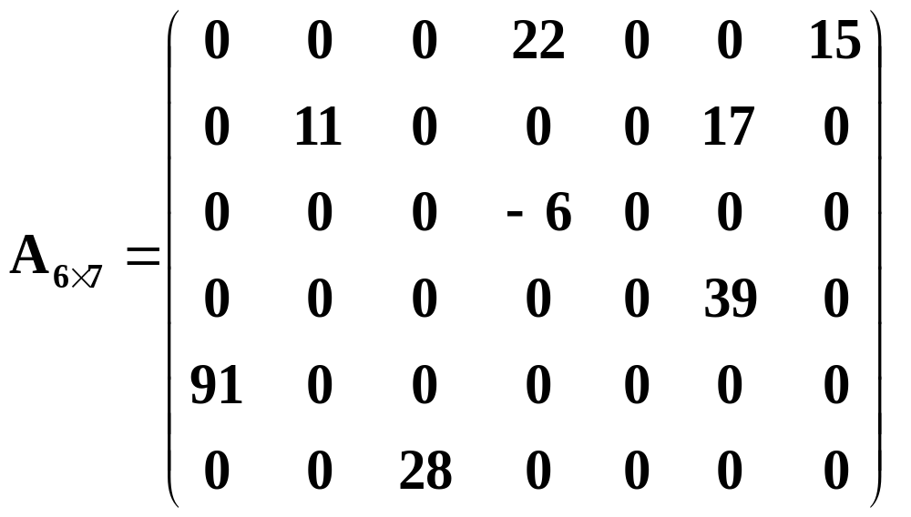
稀疏矩阵 (Sparse Matrix)
行数m = 6, 列数n = 7, 非零元素个数t = 6

Slide 99

三元组 (Trituple) 类的定义
typedef int ElemType;
typedef struct trituple {
int row, col; //非零元素所在行号/列号
ElemType value;//非零元素的值
} Trituple;
typedef struct sm {
Trituple* terms;
int cols, rows, count;
} SparseMatrix;

Slide 100
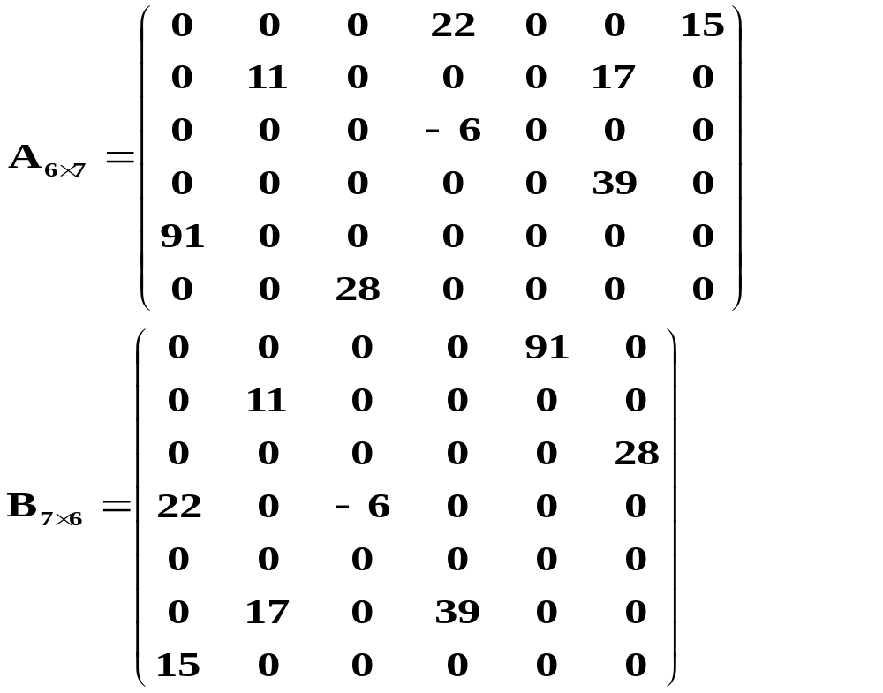
稀疏矩阵
转置矩阵

Slide 101
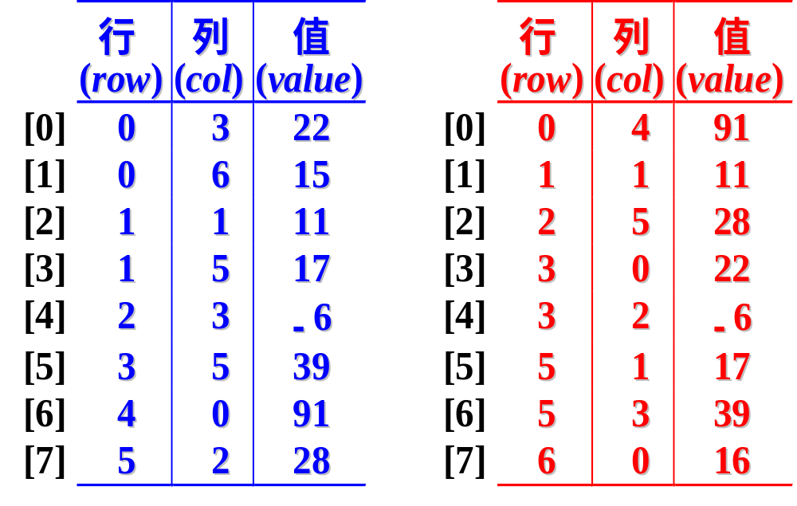
用三元组表表示的稀疏矩阵及其转置

Slide 102
稀疏矩阵转置算法思想
设矩阵列数为 Cols，对矩阵三元组表扫描Cols 次。第 k 次检测列号为 k 的项。
第 k 次扫描找寻所有列号为 k 的项，将其行号变列号、列号变行号，顺次存于转置矩阵三元组表。
设矩阵三元组表总共有 Count项，其时间代价为 O ( Cols* Count )。
若矩阵有 200 行，200 列，10,000 个非零元素，总共有 2,000,000 次处理。

Slide 103
稀疏矩阵的转置
void Transpose_bruteforce (const SparseMatrix&a, SparseMatrix& b)
{
b.rows = a.cols;
b.cols = a.rows;
b.count=a.count;
if (b.count > 0 ) {
b.terms = new Trituple[b.count];
int CurrentB = 0;
//转置三元组表存放指针

Slide 104
for ( int k = 0; k < a.cols; k++ )
for ( int i = 0; i < a.count; i++ )
if ( a.terms[i].col == k ) {
b.terms[CurrentB].row = k;
b.terms[CurrentB].col =
a.terms[i].row;
b.terms[CurrentB].value=
a.terms[i].value;
CurrentB++;
}
}
}

Slide 105
快速转置算法
建立辅助数组 rowSize 和 rowStart，记录矩阵转置后各行非零元素个数和各行元素在转置三元组表中开始存放位置。
扫描矩阵三元组表，根据某项的列号，确定它转置后的行号，查 rowStart 表，按查到的位置直接将该项存入转置三元组表中。
转置时间代价为 O(max(Count, Cols))。若矩阵有 200 列，10000 个非零元素，总共需要10000 次处理。

Slide 106
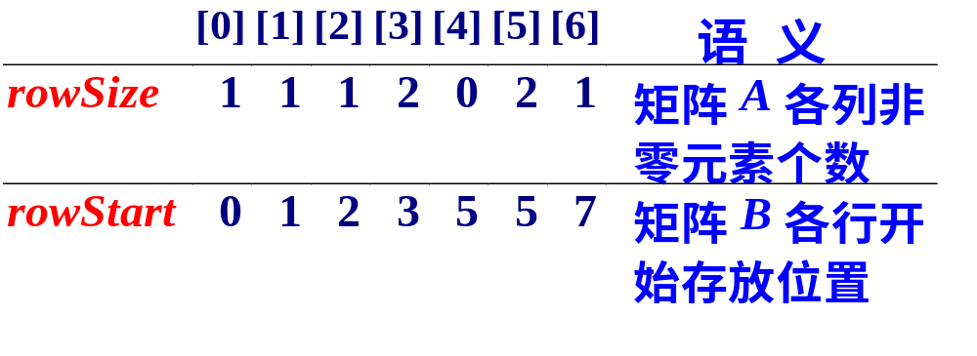
for ( int i = 0; i < A.cols; i++ ) rowSize[i] = 0;
for ( i = 0; i < A.count; i++ )
rowSize[A.terms[i].col]++;
rowStart[0] = 0;
for ( i = 1; i < A.cols; i++ )
rowStart[i] = rowStart[i-1]+rowSize[i-1];

Slide 107
稀疏矩阵的快速转置
void Transpose_fast(const SparseMatrix&a, SparseMatrix& b)
{
int *rowSize = new int[a.cols];
int *rowStart = new int[a.cols];
b.rows = a.cols; b.cols = a.rows;
b.count = a.count;
if (b.count > 0 ) {
b.terms = new Trituple[b.count];
for (int i = 0; i < a.cols; i++) rowSize[i]=0;
for ( i = 0; i < a.count; i++ )
rowSize[a.terms [i].col]++;

Slide 108
rowStart[0] = 0;
for ( i = 1; i < a.cols; i++ )
rowStart[i] = rowStart[i-1]+rowSize[i-1];
for ( i = 0; i < a.count; i++ ) {
int j = rowStart[a.terms[i].col];
b.terms[j].row = a.terms[i].col;
b.terms[j].col = a.terms [i].row;
b.terms[j].value = a.terms[i].value;
rowStart[a.terms[i].col]++;
}
}
delete [ ] rowSize; delete [ ] rowStart;
}

